Slide 1
五四运动与中国共产党的诞生 ——陈独秀时代
年 级：高一 学 科：历史（统编版）
主讲人：李克军 学 校：南京市金陵中学
Notes:
页面统一为16:9宽幅画面比例尺寸；PPT统一格式为PPT或PPTX。
中文：
1. 课名：微软雅黑48号字；
2.（第一课时）：微软雅黑32号字；
3.学校名称：请填写全称；
4.学科、年级、主讲人、学校：华文楷体28号字（具体根据文字量可适当调整）。
英文
1.课名：字体以Times New Roman为主，字号一般使用32—36号，特别强调可以用40号；
2.（Period 1）：字体使用Arial，字号为28；
3.正文一般用24—28号，特别强调可用32号。
注意标点的规范（例如：中文省略号为……，可用Shift+数字键6打出中文省略号，英文省略号为…）

Slide 2
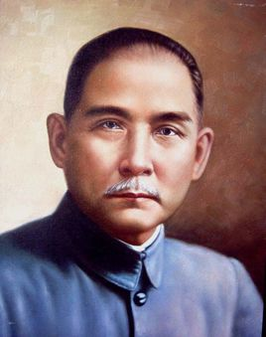
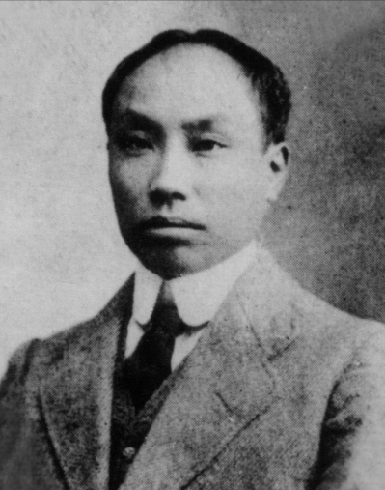
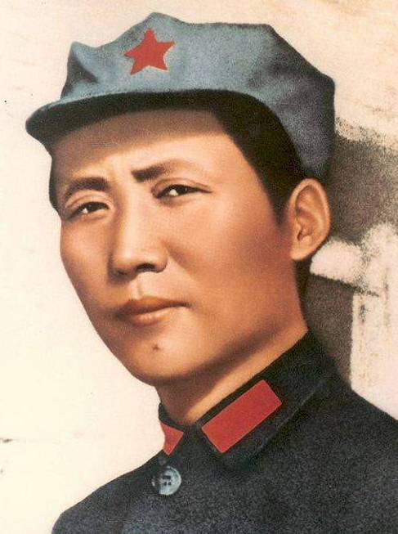
从中国革命史的角度观察，从1894年兴中会成立到1914年反袁斗争失败，可以称为“孙中山时代”；从1927年建立井冈山根据地到1949年夺取大陆政权，可称为“毛泽东时代”；而在这两个时代之间，即从1915年到1927年，则可称为“陈独秀时代”。在这十二年间，以《新青年》杂志为阵地发起新文化运动，中经五四爱国运动，中共成立，国共合作，以至北伐战争，国民革命，没有一个人的影响超过陈独秀。
——唐宝林《陈独秀全传》

Slide 3
一 五四运动
陈独秀年谱
1915年9月15日，由陈独秀主撰的《新青年》创刊。
1916年担任北大文科学长。
1918年和李大钊创办《每周评论》，提倡新文化，宣传
马克思主义，俗称“南陈北李”。
推动了新文化运动的发展，解放了人们的思想，为即将到来的五四运动做了思想准备

Slide 4
历史故事
五四运动的点火者——林长民
“昨得梁任公先生巴黎来电……胶州亡矣，山东亡矣，国不国矣……国亡无日，愿合我四万万众誓死图之 。
——林长民《外交警报敬告国人》发表于1919.5.2《晨报》

Slide 5
五四运动
陈独秀年谱
1919年
5月4日，以全副精力投入反帝爱国运动。从5月4日到6月8日，陈独秀在《每周评论》发表了7篇文章和33篇《随感录》，揭露了帝国主义对中国的侵略和北洋政府的卖国罪行。
6月8日，起草《北京市民宣言》。
6月11日晚10时，当陈独秀散发传单时，立即被拘捕，被关押了98天。
五四运动的总司令

Slide 6
自主学习
五四运动
标志着工人阶级登上政治舞台
 | 第一阶段 | 第二阶段
时间
中心
主力
口号
方式
5月4日——6月5日
6月5日之后
北京
上海
青年学生
无产阶级
外争主权，内惩国贼
罢课，游行
罢课，罢工，罢市
新旧民主主义革命的转折点

Slide 7
思考探究
阅读材料 ，分组讨论，你选择哪种观点，并分析五四运动的影响。
中国参加巴黎和会并不只有山东一个目标，还要取消德国自《辛丑条约》
以来取得的在华特权，这个目标已经实现并写入和约，包括废除德国在华领
事裁判权，取消向德国支付庚子赔款，德国归还天津、汉口、广州租界，放
弃在华公产等。这些条款中国当然想签字。 但英法坚持要签就都签，山东
条款不能例外……拒签，中国可能丧失德国相关成果 。
——郑渝川《巴黎和会中国外交真相》
观点1：接受和约，获取实际利益
观点2：拒绝和约，即使一无所获也要斗争到底

Slide 8
“这是真正激动人心的一页，这是真正伟大的历史转折点。……在群众运动
的冲击震荡下，整个中国从沉睡中复苏了，开始焕发出青春的活力…… 从大城市直到偏僻乡镇。千百万人热血沸腾地为救亡图存而奔走呼号。人们不仅对祖国的命运充满忧患意识，并且勇敢探索未来
——五四运动亲历者革命家吴玉章
促进民族意识的伟大觉醒，挽救民族危亡，彰显了人民伟大的爱国情怀
陈独秀年谱
1919年
6月8日，起草《北京市民宣言》。
6月11日晚10时，当陈独秀散发传单时，立即被拘捕，被关押了98天。

Slide 9
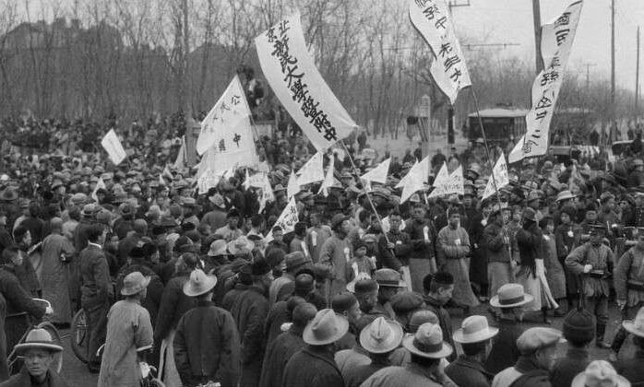
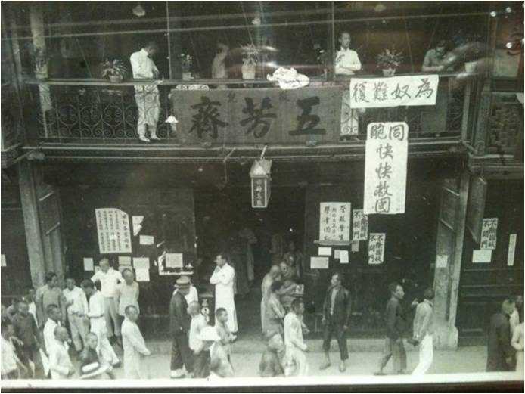
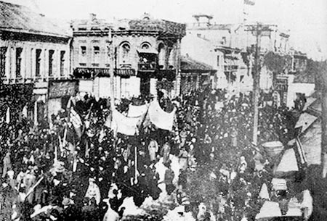
学生斗争
商人斗争
工人斗争
释放被捕学生，拒绝签字
是一次彻底地不妥协的反帝反封建的爱国运动

Slide 10
陈独秀年谱
1920年
5月，陈独秀在上海组织了马克思主义研究会。
推动了马克思主义的传播

Slide 11
归纳总结
一 五四运动
1.背景 （1）巴黎和会外交失败（2）新文化运动启蒙
2.过程 北京——上海；学生——工人
3.结果：释放被捕学生，拒绝签字
4.意义
（1）促成了中华民族的新觉醒
（2）是彻底反帝反封建的伟大爱国运动，是拯救民族危亡的伟大社会革命运动，是传播新思想新文化的伟大思想启蒙运动
（3）是新旧民主主义革命的转折点，是近代以来中华民族历史进程的里程碑。
（4）推动马克思主义传播，并与工人运动相结合，为中共成立做了思想和干部上的准备

Slide 12
陈独秀年谱
1920年
2月9日下午，抵达北京，因警察检查，李大钊护送他出走。在途中，两人“计划组织中国共产党”。
6月间，“陈独秀、俞秀松、李汉俊、施存统、陈公培五人开会，筹备成立共产党。
8月底，张国焘由沪返京。陈独秀要他将上海的建党意见转告李大钊，李大钊对于这些意见“无保留的表示赞成”。从此，南陈北李携手创建中国共产党。
中共的创始人

Slide 13
阅读课文，查找中共成立的历史条件
（1）陈独秀、李大钊等人的筹划
（2）五四运动推动马克思主义传播，并与工人运动相结合，为中共成立做了思想和干部上的准备
（3）共产国际的帮助
第一次世界大战期间，中国无产阶级迅速壮大，产业工人人数由1913年的大约120万发展到1919年的200万人左右。
——赵志斌《唯物史观的胜利》
阶级基础
在一战前，中国民族工业包括官办的计有698个，资本3.3亿，到1920年，工厂增至1759个，资本5亿余元。
——翟金玲《辛亥革命后科学救国论起因初探》
经济基础

Slide 14
唯物史观
二 中共的诞生
历史条件
揭示人类社会历史客观基础及发展规律的科学的历史观和方法论，主要内容包括生产力决定生产关系，经济基础决定上层建筑，人类发展历史阶段。
（1）陈独秀、李大钊等人的筹划
（2）马克思主义的广泛传播与中国工人运动的日益结合
（3）共产国际的帮助
（4）工人阶级的发展壮大
（5）民族资本主义经济的较快发展
根本原因

Slide 15
自主学习
中共的诞生——中共一大的召开
上海 → 浙江嘉兴南湖
时间 |  |  | 地点 |  | 代表
内容 | 名称
 | 奋斗目标
 | 领导
意义
1921年7月23日
毛泽东等13人
中国共产党
推翻资产阶级政权，建立无产阶级专政，实现社会主义和共产主义
陈独秀为书记
是开天辟地的大事变，给人民带来希望，使革命有了坚强的领导力量，有了正确的前进方向，人民有了强大凝聚力，革命面貌焕然一新

Slide 16
思考探究
陈独秀年谱
1922年
7月16日——7月23日，出席中共二大会议。
分析中共一大、二大党的奋斗目标发生了怎样变化，并说明其原因
时间 | 会议 | 目标
1921年 | 中共一大
推翻资产阶级政权，建立无产阶级专政
1922年
中共二大
明确地提出了彻底的反帝反封建的民主革命纲领
中共逐渐正确认识当时中国的国情

Slide 17
陈独秀年谱
1922年
8月29日、30日，杭州西湖特别会议，专门讨论国共两党合作的问题，共产国际代表马林在会上传达了国际的指示，并“力言国民党不是一个资产阶级的党，而是多阶级联合的党，无产阶级应该加入进去改进这一党以推动革命”。陈独秀开始反对加入国民党，但最终他还是有条件地服从了共产国际的决定。之后拜访因陈炯明叛变，来到上海的孙中山，商谈两党合作之事，孙中山“立即赞成中共党员加入国民党。”
依据材料并结合所学分析国共合作的原因？
（1）共产国际的决定
（2）当时的国民党是一个革命的政党，孙中山同意合作
（3）为战胜强大的敌人，必须建立革命统一战线

Slide 18
陈独秀年谱
1922年
8月29日、30日，杭州西湖特别会议，专门讨论国共两党合作的问题，陈独秀开始反对加入国民党，但最终他还是有条件地服从了共产国际的决定。之后拜访孙中山，商谈两党合作之事。
9月6日，孙中山指定包括陈独秀在内的9人组成起草委员会，负责起草国民党党纲和总章草案。
1923年
6月12日至20日，出席中共“三大”会议，讨论中共全体党员加入国民党的问题。
国共合作的推动者

Slide 19
三 国共合作与国民革命
自主学习
国共合作
原因 | （1）为战胜强大的敌人，必须建立革命统一战线
 | （2）共产国际的建议
 | （3）当时的国民党是一个革命的政党，孙中山同意合作
方式
标志
意义
共产党员以个人身份加入国民党（党内合作）
1924年国民党一大的召开
推动革命统一战线建立，国民革命运动席卷全国
国民革命高潮——北伐

Slide 20
陈独秀年谱
1926年
10月至1927年3月，共产党为响应北伐军攻打上海，推翻反动军阀的统治，建立市民政权，领导上海工人举行了三次武装起义。这期间陈独秀除到汉口出席十二月特别会议外，他一直坐镇上海。共产党在工人武装起义中所执行的重大政策，都是经陈独秀认可，或是由他亲自制定的。

Slide 21
自主学习
三 国共合作与国民革命
国民革命
北伐战争
条件
对象
时间
结果
影响
1925年国民政府成立；两次东征消灭陈炯明的势力，巩固广东革命根据地
吴佩孚、孙传芳、张作霖
1926年

Slide 22
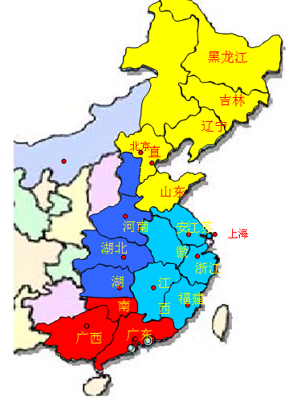
张作霖
孙传芳
吴佩孚
国民政府
国民政府

Slide 23
自主学习
三 国共合作与国民革命
国民革命
北伐战争
条件
对象
时间
结果
影响
1925年国民政府成立；两次东征消灭陈炯明的势力，巩固广东革命根据地
吴佩孚、孙传芳、张作霖
1926年
革命势力从珠江流域发展到长江流域
基本上推翻了北洋军阀的统治

Slide 24
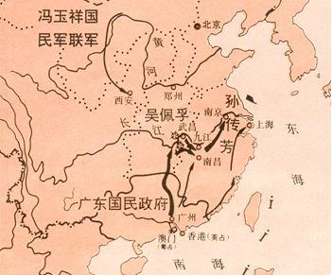
及时巩固
下图是中国近代民主革命时期的一幅战争示意图，据图中信息判断在这次战争的进程中
D
A．歼灭了所有的反动军阀 B．国共两党达成亲密合作
C．建立了农村革命根据地 D．出现了革命的高潮阶段

Slide 25
陈独秀年谱
1927年
3月26日下午，蒋介石来到上海。陈独秀提出发动罢工的“第一先决条件要得到国民党及老蒋的同意”。
6月28日，中共中央宣布解散湖北省总工会纠察队。
6月30日，中共中央为了“推迟”武汉国民党的叛变，通过了陈独秀授意瞿秋白起草的国共两党关系十一条决议案，将革命领导权也拱手让给了国民党。妥协退让已经迟到无可再退的地步。
右倾错误
国民革命失败原因
（1）主观：以陈独秀为代表的共产党人坚持右倾错误
（2）客观：国民党右派发动政变，叛变革命

Slide 26
归纳总结
五四运动与中国共产党的诞生 ——陈独秀时代
一 五四运动
二 中共的诞生
三 国共合作与国民革命

Slide 27
结束语
以陈独秀为代表的先进中国人怀着对这个国家这个民族强烈的热爱，在救国救民的道路上领导中国人民进行了不屈不挠的斗争，他们顺应时代发展趋势，推动了新民主主义革命在中国的崛起。虽然在国民革命的后期由于国民党右派的叛变以及陈独秀犯下了右倾错误而使革命失败，但这只是暂时的低谷，是革命再次高潮前的蛰伏，在不久之后中国,红色革命如星星之火成燎原之势。

